Slide 1
SÉANCE E1 · MODULE 7
Je me lance
Parler du temps qu'il fait de vive voix, puis l'écrire à quelqu'un.
60 minutes · Il fait froid, je m'habille
Notes:
Dernière séance. La moitié du temps se passe en production réelle : jeu de rôle, enregistrement, écriture. Les diapositives ne sont qu'un cadre — ne pas les commenter longtemps.

Slide 2
OBJECTIFS DE LA SÉANCE
À la fin, je serai capable de…
1
dire le temps qu'il fait en deux ou trois phrases ;
2
donner la température avec son signe ;
3
dire ce qu'on met pour sortir ;
4
écrire de trois à cinq phrases sur le temps qu'il fait.
E1 · Il fait froid, je m'habille
2
Notes:
Lire les objectifs à voix haute. Y revenir au billet de sortie.

Slide 3
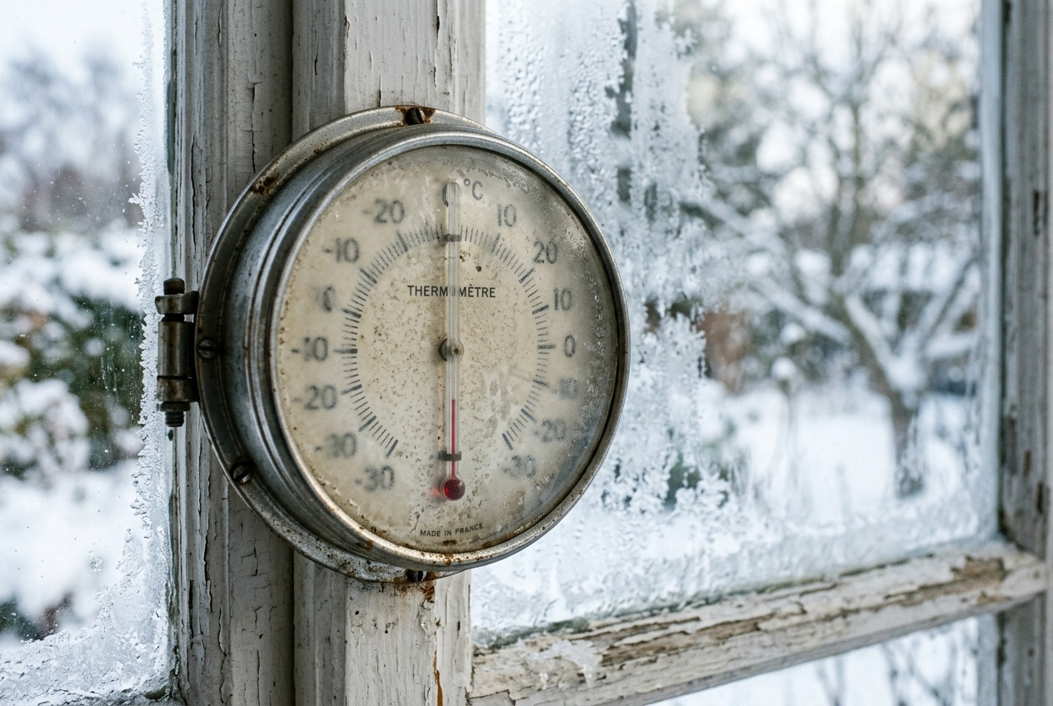
OBSERVATION
Quelqu'un n'a jamais vu la neige. Qu'est-ce que vous lui dites ?
Qu'est-ce que vous voyez sur la photo ?
Qu'est-ce qui vous a le plus étonné, votre premier hiver ?
Qu'est-ce que personne ne vous avait dit ?
Qu'est-ce que vous diriez à quelqu'un qui arrive en novembre ?
E1 · Il fait froid, je m'habille
3
Notes:
La quatrième piste ouvre la séance : noter au tableau ce que le groupe dit. C'est le plan de la production écrite, et il vient d'eux.

Slide 4
DIALOGUE
Cette fois, c'est Zina qui explique
Écoutez, puis dites comment Zina explique le mot.
YOUSSEF
Maman, c'est quoi, « moins vingt » ?
ZINA
C'est très froid. Zéro, c'est déjà froid. Moins vingt, c'est pire.
YOUSSEF
Et « plus vingt » ?
ZINA
Plus vingt, c'est chaud. C'est l'été.
YOUSSEF
Alors aujourd'hui, il fait moins ou plus ?
ZINA
Moins. Moins huit. Regarde le thermomètre.
E1 · Il fait froid, je m'habille
4
Notes:
Elle n'explique pas avec des mots savants : elle compare avec zéro, puis elle montre. C'est exactement ce que le groupe peut faire.

Slide 5
ANALYSE
Ce qui revient de tout le module
CE QU'ON DIT
VU EN
Il neige. Il vente.
A3 - le « il » de la météo
Il fait moins huit degrés.
B2 - lire une température
Il faut mettre une tuque.
C1 - il faut, je mets, mets
Quel temps fait-il demain ?
C2 - poser la question
Rien de neuf dans cette colonne : le module entier tient en quatre lignes.
E1 · Il fait froid, je m'habille
5
Notes:
Diapositive à photographier. Elle sert de révision de tout le module en une seule page.

Slide 6
TROIS CHOSES, ET ON A TOUT DIT
Le temps, la température, ce qu'on met.
« Il neige. Il fait moins douze. Je mets ma tuque et mes mitaines. » Trois phrases très courtes valent mieux qu'une longue : c'est le niveau de langue de la rue, pas une simplification pour la classe.
E1 · Il fait froid, je m'habille
6
Notes:
Diapositive à photographier. C'est le plan de la production orale. Le faire répéter par trois élèves avant d'ouvrir les postes.

Slide 7
TROIS SITUATIONS POUR LE JEU DE RÔLE
Choisissez la vôtre
Dans l'entrée de l'immeuble
Je n'ai pas tout compris à la radio
Est-ce qu'il y a de l'école ?
Tu pars au cours. Ton voisin rentre de dehors, le manteau couvert de neige.
Tu as entendu le bulletin de sept heures, mais trop vite. Ton voisin l'a écouté au complet.
Il tombe trente centimètres de neige. Tu veux savoir si ton cours a lieu.
E1 · Il fait froid, je m'habille
7
Notes:
Ce sont les trois situations du jeu de rôle en ligne. L'assistant tient Roland, le voisin retraité : il ne donne qu'un renseignement par phrase et répète sans s'impatienter.

Slide 8
PRODUCTION ORALE
Parlez du temps qu'il fait
Trois temps. Enregistrez-vous, écoutez-vous, recommencez.
1
TEMPS 1
2
TEMPS 2
3
TEMPS 3
E1 · Il fait froid, je m'habille
8
Notes:
Vingt minutes. Environ trente secondes par prise. Laisser recommencer autant de fois qu'il le faut : c'est le but du panneau d'enregistrement.

Slide 9
PRODUCTION ÉCRITE
Écrivez la météo à quelqu'un de votre famille
De trois à cinq phrases, à quelqu'un qui vit dans un pays chaud.
1
À écrire
2
À écrire
3
À écrire
4
À écrire
5
À écrire
E1 · Il fait froid, je m'habille
9
Notes:
Vingt minutes. Rappeler les deux points que la correction en ligne regarde en premier : « en hiver » mais « au printemps », et le « il » de la météo — jamais « la neige neige ».

Slide 10
BILLET DE SORTIE
Cette semaine, parlez de la météo en français à une personne, pour de vrai.
Il fait froid aujourd'hui !
Est-ce qu'il neige demain ?
Il fait combien de degrés ?
E1 · Il fait froid, je m'habille
E1 · Il fait froid, je m'habille
10
Notes:
Dernier devoir du module. Demander au cours suivant qui l'a fait et ce qu'on lui a répondu : la météo est le sujet dont tout le monde parle au Québec, et c'est la porte d'entrée la plus facile.

